Slide 1

UBND QUẬN LONG BIÊN
TRƯỜNG MẦM NON GIANG BIÊN
LÀM QUEN VỚI TOÁN
Đề tài: Xác định phía trái-phải của đối tượng khác
LỚP: MGL A3

Slide 2


Bài hát:
“Đi xe đạp”

Slide 3


Ôn xác định phía phải-trái
của bản thân trẻ

Slide 4
Dạy trẻ xác định phía phải-trái
của đối tượng khác

Slide 5
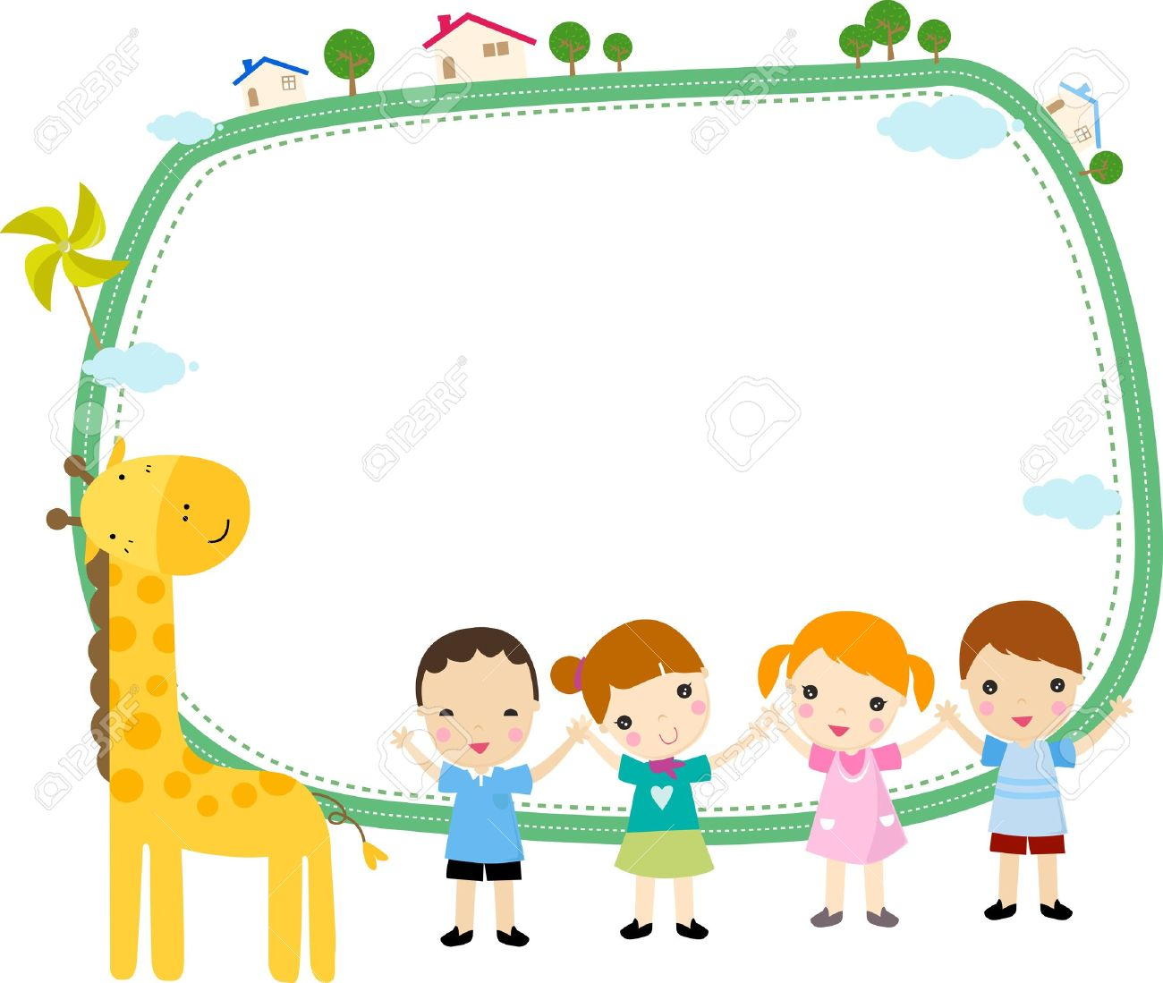
Trò chơi
Ai nhanh nhất

Slide 6

Xin chân thành cảm ơn các cô và các con!

